Slide 1


Kotlin: Case Study
NON-MAINSTREAM PROGRAMSKI JEZICI
LUKA ČULINA
Objektno Orijentirano Programiranje

Slide 2


Non-Mainstream Programski Jezici
Razvoj programskih jezika prošao je kroz brojne faze.
Non-mainstream jezici, poput Kotlina, iako manje korišteni, donose inovacije. Kotlin je moderan jezik koji podržava više paradigmi i interoperabilnost s Javom.
Što je Kotlin?
Kotlin je open-source, statički tipiziran jezik.
Razvio ga je JetBrains, a postao je službeni jezik za Android 2017. Nudi fleksibilnost i podržava multiplatformski razvoj.

Slide 3

Glavne karakteristike
1. Statičko tipiziranje za sigurniji kod.
2. Jednostavna i intuitivna sintaksa.
3. Minimalizacija šablonskog koda uz ključnu riječ 'data'.
4. Sigurnost za null vrijednosti ('null safety').

Slide 4
Paradigme
Kotlin podržava kombinaciju paradigmi programiranja za veću fleksibilnost:
• OOP: Klase, objekti, sučelja, višestruko nasljeđivanje.
• FP: Lambda izrazi, nepromjenjive kolekcije, funkcije višeg reda.
• Proceduralno: Intuitivna uporaba funkcija i kontrolnih struktura.
Ova svestranost omogućava optimizaciju za specifične probleme.

Slide 5
Specifične značajke
1. Interoperabilnost s Javom omogućava jednostavnu integraciju.
2. Null sigurnost eliminira greške povezane s null vrijednostima.
3. Proširive funkcije omogućavaju dodavanje funkcionalnosti postojećim klasama.
4. Multiplatformska podrška dijeli poslovnu logiku između platformi.
5. Coroutines pojednostavljuju višezadaćnost i konkurenciju.

Slide 6
Specifične značajke
Kotlin omogućuje jednostavnu implementaciju svakodnevnih aplikacija zahvaljujući svojoj intuitivnoj sintaksi i naprednim značajkama. U nastavku su prikazani primjeri koji demonstriraju ključne funkcionalnosti jezika.

Slide 7
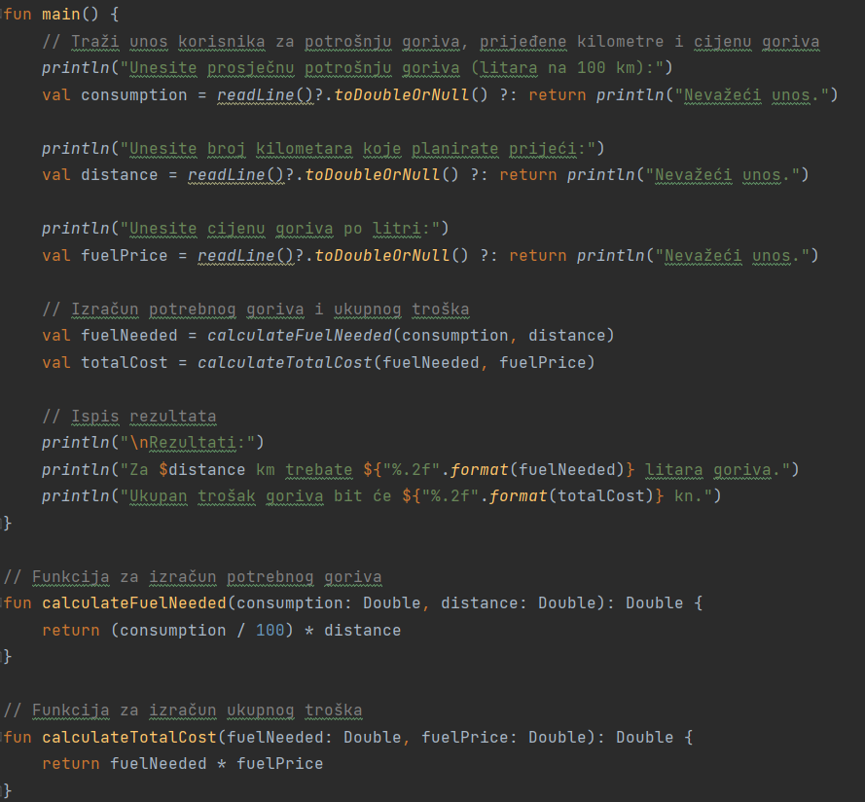
Primjer 1: Kalkulator potrošnje goriva:
• Korisnik unosi potrošnju goriva, udaljenost i cijenu goriva.
• Program računa ukupni trošak i količinu potrošenog goriva.

Slide 8
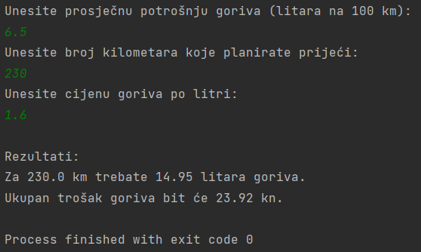
Ispis Programa:

Slide 9
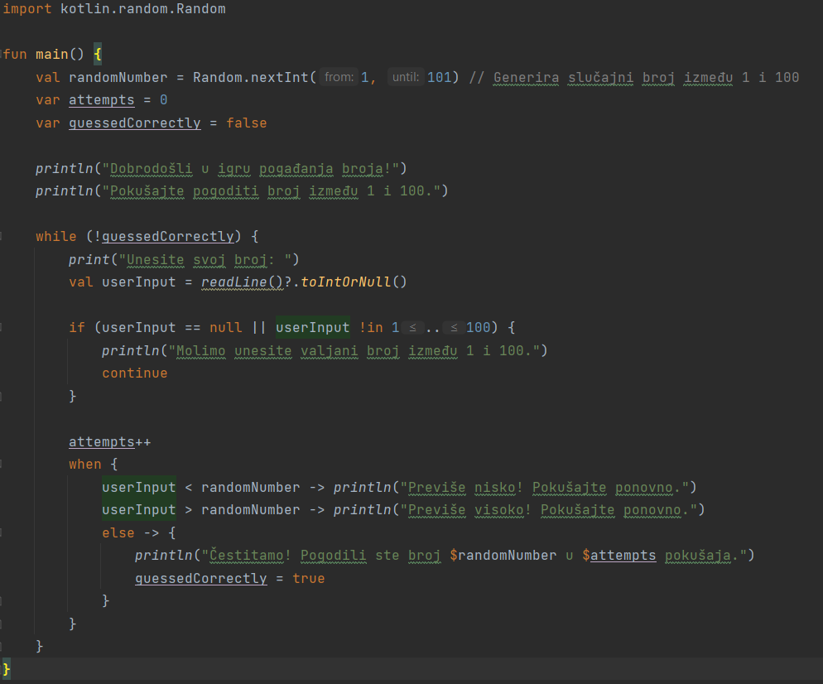
Primjer 2: Tekstualna igra pogađanja broja:
• Program generira nasumičan broj između 1 i 100.
• Korisnik unosi brojeve dok ne pogodi točan rezultat.

Slide 10
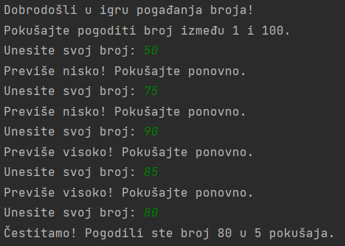
Ispis Programa:

Slide 11
Kotlin/Multiplatform
Kotlin/Multiplatform omogućava razvoj aplikacija za više platformi. Zajednički kod se može dijeliti između Androida, iOS-a i weba. Specifične platforme koriste implementacije prilagođene njihovim potrebama. Primjer: Dijeljenje poslovne logike, dok UI ostaje platform-specifičan. Ova značajka značajno smanjuje vrijeme razvoja.

Slide 12
Budućnost Kotlina
Kotlin nastavlja rasti zahvaljujući podršci zajednice i industrije. Daljnji razvoj fokusira se na performanse, multiplatformsku podršku i sigurnost. Nove značajke planirane za olakšavanje razvoja mobilnih i web aplikacija. Njegova svestranost i sigurnost čine ga predvodnikom modernih jezika.

Slide 13
Zaključak
Kotlin nudi moderni pristup razvoju softvera. Podržava multiplatformski razvoj, sigurnost i jednostavnost. Njegove karakteristike čine ga relevantnim za industriju i projekte svih veličina. Sve veća primjena potvrđuje njegovu važnost u budućnosti programiranja.

Slide 14
Hvala na pažnji
CASE STUDY: KOTLIN, NON-MAINSTREAM PROGRAMSKI JEZICI
LUKA ČULINA
Objektno Orijentirano Programiranje

